Slide 1

自然语言处理课程设计 · 实验一
基于预训练 DistilBERT 微调的
IMDB 电影评论情感分析
从零 Transformer · 冻结编码器 · 全量微调
50,000
3
0.9139
影评样本
对比模型
最佳 F1
汇报人：__________ 学号：__________
海南大学 · 信息与通信工程学院 2026 年 11 月

Slide 2
目录
从数据到结论
01
02
03
04
05
研究背景
数据与路线
模型设计
实验结果
分析与总结
情感分析与 IMDB
清洗、划分、流程
Transformer / BERT
指标、曲线、矩阵
错误、问题、改进
汇报重点
预训练
冻结
错误
到底带来多少提升？
不微调够不够用？
模型在哪里失败？
自然语言处理课程设计 · 实验一
2

Slide 3
01
研究背景与任务
▸ 任务：判断英文影评的情感极性（negative / positive）。
▸ 价值：舆情监控、商品评价、推荐系统的基础能力。
▸ 难点：反讽、混合情感、长文本、主观标注噪声。
▸ 目标：比较三种建模路线，验证预训练知识的价值。
50,000
IMDB 英文影评
正负样本基本均衡
2
情感类别
negative / positive
3
对比模型
从零 / 冻结 / 微调
核心问题：预训练带来的通用语言知识，能提升多少？
自然语言处理课程设计 · 实验一
3

Slide 4
02
数据集与预处理
数据集 | 样本数 | negative | positive | 平均词数
训练集 | 20000 | 9984 | 10016 | 231.3
验证集 | 4902 | 2447 | 2455 | 233.4
测试集 | 5000 | 2492 | 2508 | 228.3
评论示例
As a Westerner watching another culture's view and tradition of marriag, I found Just Married mesmerizing and delightful. The idea of marrying a stranger through the mutual arrangement of parents is diffic...
▸ 来源：Hugging Face stanfordnlp/imdb
▸ 清洗：去 HTML 标签、实体、重复样本
▸ 截断：统一 256 token，超长部分舍弃
标签：positive
长评论 + 口语化表达，
需要上下文与转折建模。
自然语言处理课程设计 · 实验一
4

Slide 5
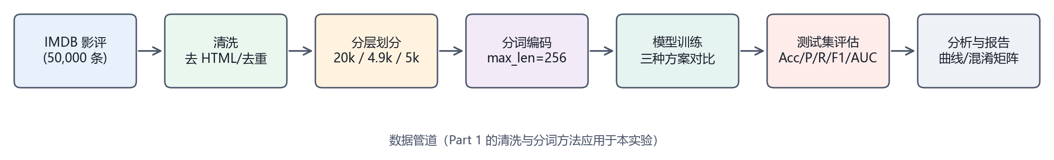
02
整体技术路线
从原始影评到可复现实验结果的完整链路
01
数据准备
02
模型训练
03
评估分析
下载、清洗、分层划分、缓存编码
三条路线，统一数据与评价口径
指标 + 曲线 + 混淆矩阵 + 错误案例
自然语言处理课程设计 · 实验一
5

Slide 6
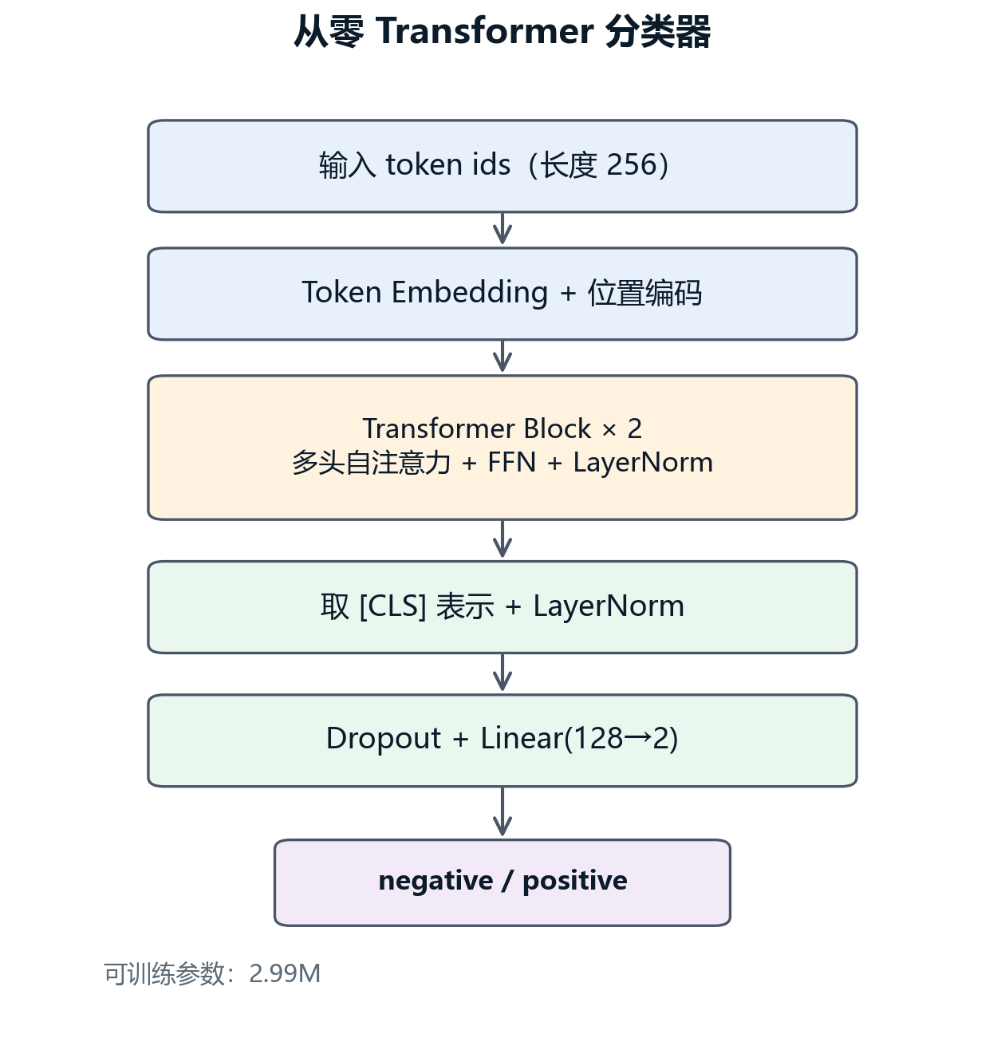
03
模型一：从零 Transformer
▸ 结构：Embedding(20k×128) + 位置编码 + 2 层 Block
▸ Block：4 头自注意力 → 残差/LayerNorm → FFN(512)
▸ 分类：[CLS] → Dropout → Linear(128→2)
▸ 参数：2.99M，随机初始化，不使用预训练知识
▸ 作用：作为“无预训练”的强基线
自然语言处理课程设计 · 实验一
6

Slide 7
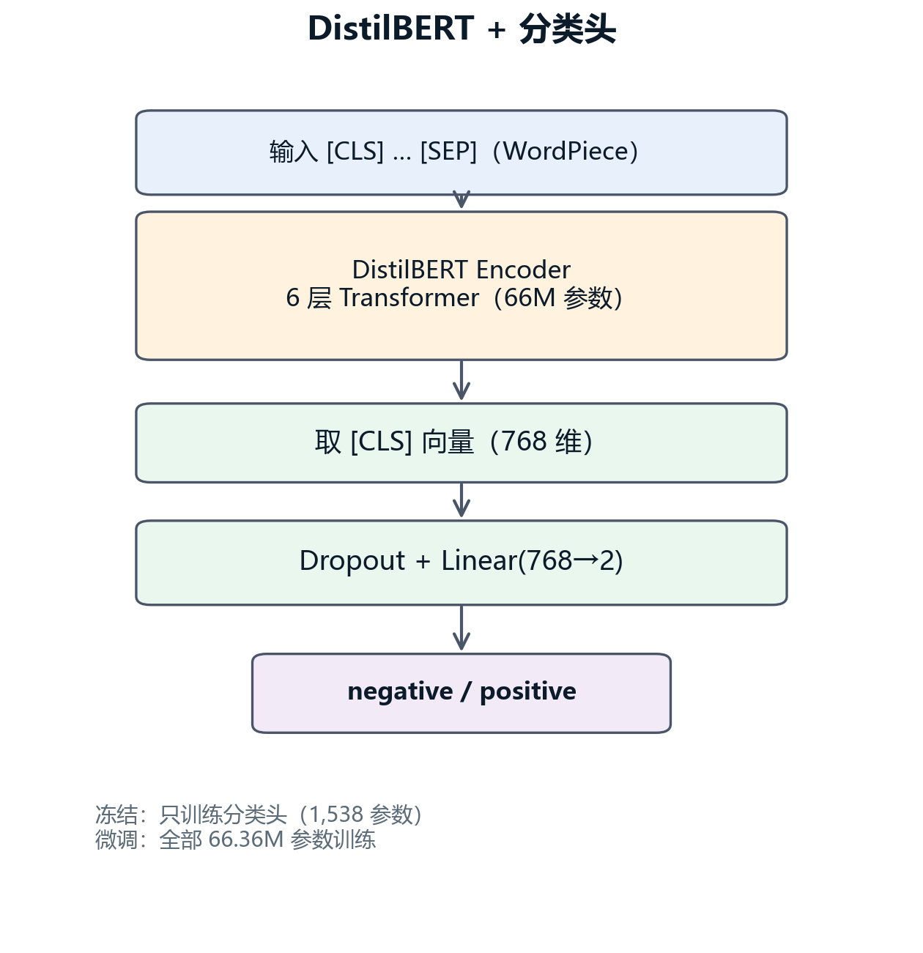
03
模型二 / 三：DistilBERT
▸ 预训练：BERT-base 通过 MLM 学习通用语言表示
▸ 蒸馏：6 层、66M 参数，约为 BERT-base 的 60%
▸ 分类头：[CLS] → Dropout → Linear(768→2)
冻结编码器
全量微调
1,538
66.36M
可训练参数 · 133 s
可训练参数 · 275 s
F1 0.8317
F1 0.9139
自然语言处理课程设计 · 实验一
7

Slide 8
04
实验设置
模型 / 设置 | 结构 | batch / lr / epochs
从零 Transformer | 2 层 / 128 维 / 4 头 | 64 / 1e-3 / 3
DistilBERT 冻结 | 只训练分类头 | 32 / 1e-3 / 3
DistilBERT 微调 | 全部 66.36M 参数 | 32 / 2e-5 / 2
通用设置 | AdamW + 线性 warmup + AMP | max_len=256
算力与运行环境
GPU
RTX 4060 Laptop
显存
8 GB
内存
32 GB
总训练时长
约 7 分钟
CUDA 12.1 · PyTorch 2.4.1
训练耗时：19s / 133s / 275s（三段合计）
自然语言处理课程设计 · 实验一
8

Slide 9
04
实验结果：三种模型对比
0.9140
0.9139
0.9729
Accuracy
F1-score
ROC-AUC
5000 条测试集
+7.43 对比从零模型
排序能力
模型 | Accuracy | Precision | Recall | F1 | ROC-AUC
从零 Transformer | 0.8404 | 0.8467 | 0.8325 | 0.8396 | 0.9227
DistilBERT 冻结 | 0.8358 | 0.8561 | 0.8086 | 0.8317 | 0.9190
DistilBERT 微调 | 0.9140 | 0.9176 | 0.9103 | 0.9139 | 0.9729
预训练 + 全量微调显著领先；冻结编码器缺少任务适配，效果与从零模型相当。
自然语言处理课程设计 · 实验一
9

Slide 10
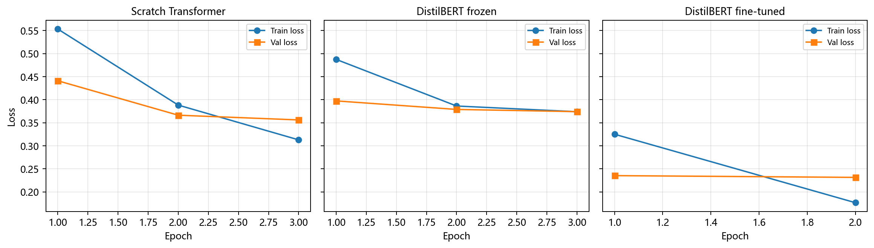
04
训练与验证损失
微调第 2 个 epoch 验证损失回升 → 按验证 F1 保存最佳模型。
三条曲线均稳定收敛；从零与冻结模型各训练 3 个 epoch。
自然语言处理课程设计 · 实验一
10

Slide 11
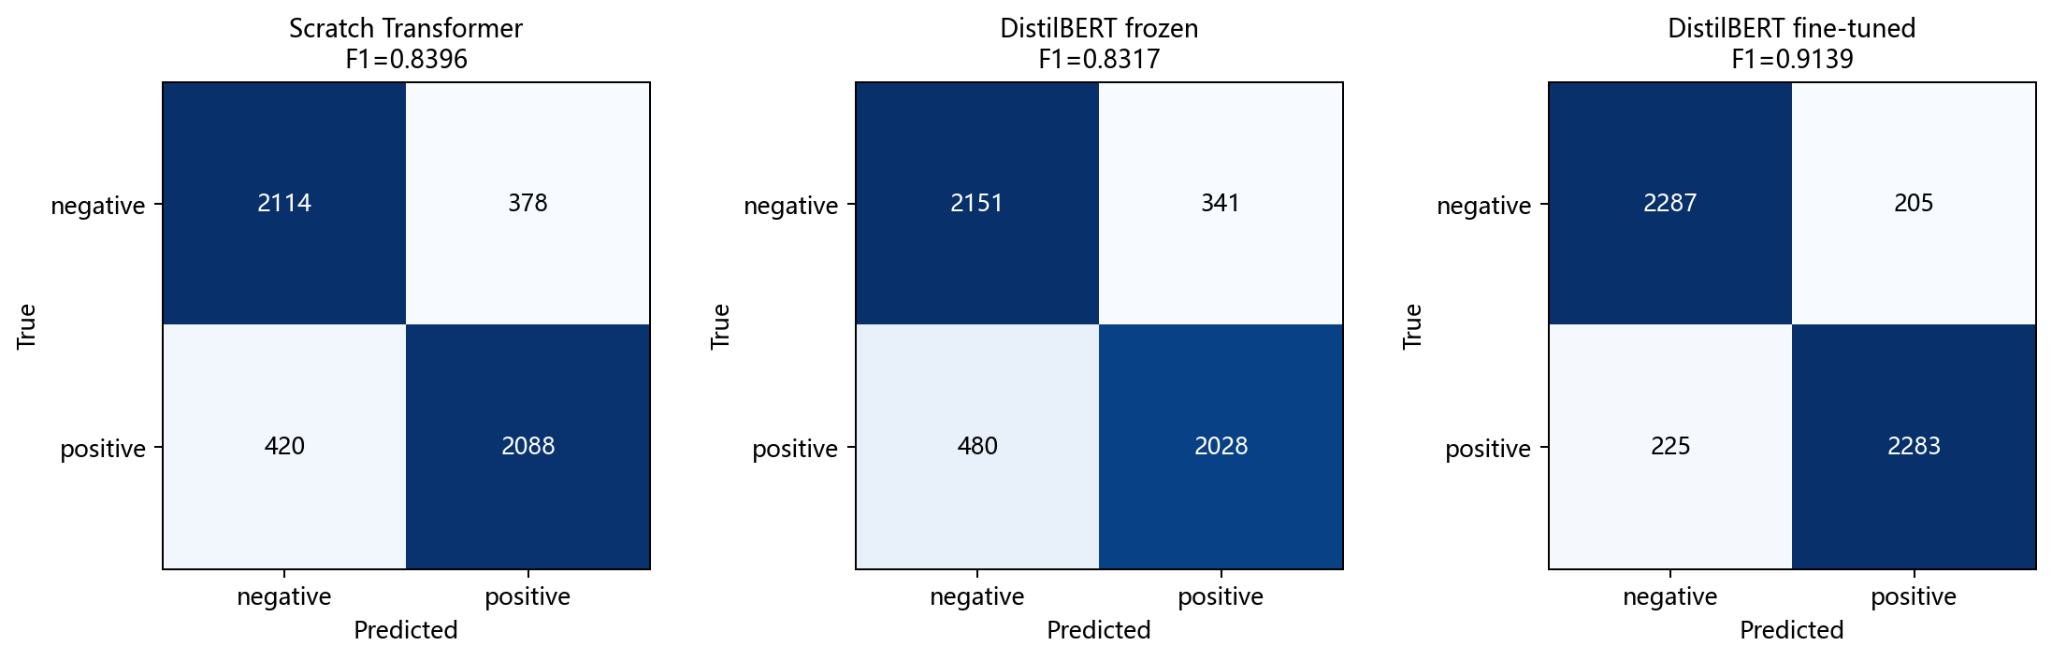
04
混淆矩阵
205
假正例
225
假负例
0.9141
negative F1
0.9139
positive F1
自然语言处理课程设计 · 实验一
11

Slide 12
05
典型错误分析
反讽 / 烂到好笑
混合情感
字面评价与真实态度相反
赞扬演员，同时批评剧情
长文本截断
标签噪声
最长 2,459 词，只保留 256 token
影评主观，标注本身有争议
negative → positive
P=0.9970
positive → negative
P=0.0042
“Winnie's Heffalump… A nice story…”
“Stupidly beautiful… so bad it's good…”
模型被大量正面词汇带偏
反讽表达被按字面理解
自然语言处理课程设计 · 实验一
12

Slide 13
05
在线预测演示
This movie is a masterpiece. The acting is superb and the story kept me engaged.
positive
0.9964
A boring, predictable film with terrible acting. I regret watching it.
negative
0.0027
It was so bad that I could not stop laughing. Definitely the funniest disaster.
negative
0.0763
模型：finetune_best.pt；反讽句也能判为 negative。
自然语言处理课程设计 · 实验一
13

Slide 14
05
问题与解决
01
HF / GitHub 访问不稳定
02
系统代理关闭后仍报错
→ hf-mirror 镜像下载模型与数据
→ no_proxy + 下载器直连
03
Windows DataLoader 异常
04
重复分词耗时
→ num_workers=0 + pin_memory
→ 缓存 input_ids 张量
05
验证损失回升
06
CUDA PyTorch 体积大
→ 按验证 F1 保存最佳 checkpoint
→ 断点续传 + E 盘缓存
自然语言处理课程设计 · 实验一
14

Slide 15
05 结论与改进
预训练知识 + 任务适配，才是关键
0.9139
+7.43
1,538
F1
F1 提升
参数
全量微调最佳
对比从零模型
冻结模型但效果受限
改进方向
长文本：更长序列 / 分段编码 / 层次模型
模型：BERT-base、RoBERTa，学习率与 batch size 网格搜索
稳健性：k 折交叉验证、多随机种子、Focal Loss、反讽数据增强

Slide 16
感谢聆听
请各位老师批评指正
代码、数据、训练日志与实验结果均保存在 E 盘项目目录

